Slide 1
兒童新樂園一日遊
作者:晏晏

Slide 2
規劃
迷你 卡丁車
魔法 星際飛車
摩天輪
回家
幸福 碰碰車

Slide 3
票價
票種 | 門票 |  |  | 園區自營遊樂設施 （每項每次） | 委外小型遊樂設施 （每項每次） | 小小水樂園 (夏季開放) （每次）
 | 全票 | 優待票 | 團體票
票價 (元，含稅) | 30 | 15 | 30人(含) 以上7折 | 30 (7項) | 50-80 | 50
 |  |  |  | 20 (8項)

Slide 4
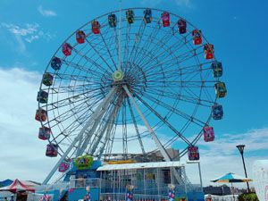
摩天輪
摩天輪直徑40公尺並設有27個座艙，為園區主要地標，搭乘時可鳥瞰臺北盆地之美景。 尖叫指數 ⚡⚡

Slide 5
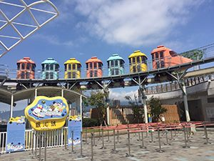
銀河號
環繞園區的單軌列車，行程中可一覽園區美景。 尖叫指數 ⚡⚡

Slide 6
資料來源
兒童新樂園 https://www.tcap.taipei/Default.aspx

Slide 7

兒童新樂園微電影

